Slide 1
第3章 词法分析
3.1 词法分析程序的设计
3.2 单词的描述工具（正规式和正规文法）
3.3 有穷自动机(单词的识别机制)
3.3 正规式和有穷自动机的等价性
3.5 正规文法和有穷自动机间的转换
3.6 词法分析程序的自动构造

Slide 2
本章重点
单词的描述工具
单词的识别系统
设计和实现词法分析程序

Slide 3
词法分析程序的功能
读入源程序，输出单词符号
源程序 单词符号
词法分析器

Slide 4
词法分析程序的功能
While i＜＞j do
if i＞j then i:＝i-j else j:=j－I
‘while’，‘i’，‘＜＞’，‘j’， ‘do’，
‘if’，‘i’，‘＞’，‘j’,‘then’, 'i', ':=’ , 'i', ’-’ , 'j',
  'else', 'j', ':=', 'j', '-', ‘i'
词法分析器

Slide 5
3.1 词法分析程序的设计
3.1.1 与语法分析程序的接口方式
Token
源程序
词法分析程序
语法分析程序
get token

Slide 6
3.1.2 词法分析程序的输出
程序语言单词的分类：
1．关键字(保留字或基本字)：begin,end
2．标识符：用来表示各种名字
3．字面常数：256，3 .13，true,‘abc’
4． 运算符：如，＋、－、*、/ 等等
5．分界符：如逗号，分号，冒号等

Slide 7
3.1.2 词法分析程序的输出
二元式表示：
（单词种别，单词自身的值）
单词的种别是语法分析需要的信息
单词的值则是编译其它阶段需要的信息

Slide 8
3.1.3 将词法分析工作分离的考虑
简化设计
改进编译效率
增加编译系统的可移植性

Slide 9
3.3 单词的形式化描述工具
程序设计语言中的单词是基本语法成分
单词符号的规则可用有效的工具加以描述
基于描述工具，可实现词法分析程序的自动构造、如Lex/Flex

Slide 10
3.3.1 正规文法
多数程序设计语言的单词的语法都能用
  正规文法，或
  3型文法来描述
程序设计语言中的几类单词可用下述规则来描述：
<标识符> → L|L<字母数字>
<字母数字> → L|d|L<字母数字>|d<字母数字>

Slide 11
另：
<无符号整数> → d|d| <无符号整数>
<运算符> → +|-|*|/|=|>=|<=
<界符> → ,|;|(|)|.......
其中L表示a~z中的任何一英文字母，d表
示0~9中的任一数字。

Slide 12
例3.1 无符号数的正规文法
<无符号数> → d<余留无符号数>|.<十进小数>|e<指数部分>
<余留无符号数>→d<余留无符号数>|.<十进小数>|
e<指数部分>|ε
<十进小数> → d<余留十进小数>
<余留十进小数> → e<指数部分>|d<余留十进小数>|ε
<指数部分> → d<余留整指数>|s<整指数>
<整指数> → d<余留整指数>
<余留整指数> → d<余留整指数>|ε
其中s表示正或负号+，-

Slide 13
3.3.2 正规式
正规式也称正则表达式,正规表达式
（regular expression）是说明单词的模
式(pattern)的一种重要的表示法（记号）
，是定义正规集的数学工具
我们用以描述单词符号
下面是正规式和它所表示的正规集的递归定义

Slide 14
正规式和它所表示的正规集
定义（正规式和它所表示的正规集）：
  设字母表为Σ，辅助字母表Σ′={φ，ε，⏐，•，∗，(，)}。
  1. ε和φ都是Σ上的正规式，它们所表示的正规集分别为{ε}和 φ ；
  2. 任何a∈ Σ，a是Σ上的一个正规式，它所表示的正规集为{a}；

Slide 15
正规式和它所表示的正规集
  3. 假定e₁和e₂都是Σ上的正规式，它们所表示的正规集分别为L(e₁)和L(e₂)，那么，(e₁), e₁∣e₂, e₁•e₂, e₁∗也都是正规式，它们所表示的正规集分别为L(e₁), L(e₁)∪L(e₂), L(e₁)L(e₂)和(L(e₁))∗
  4. 仅由有限次使用上述三步骤而定义的表达式才是Σ上的正规式，仅由这些正规式所表示的集合才是Σ上的正规集

Slide 16
正规式和它所表示的正规集
  其中的“⏐”读为“或”（也有使用“+”代
  替 “⏐” 的）
  “• ”读为“连接”
  “∗”读为“闭包”
  在不致混淆时，括号可省去，但规定算符的优先顺序为“∗”、“• ”、“⏐”
  连接符“• ”一般可省略不写
  “∗”、“• ”和“⏐” 都是左结合的

Slide 17
例3.2
令Σ={a, b}， Σ上的正规式和相应的正规集的例子有：
  正规式 正规集
  a {a}
  a|b {a,b}
  ab {ab}
  (a|b)(a|b) {aa, ab, ba, bb}
  a∗ {ε, a, aa, ……任意个a的串}

Slide 18
  正规式 正规集
  (a⏐b)∗ {ε ,a, b, aa, ab ……所有由a 和b组成的串}
  (a⏐b)∗(aa⏐bb)(a⏐b)∗ {Σ∗上所有含有两个相继的a或两个相继的b组成的串}

Slide 19
例3.3
Σ={d，.，e，+，-},
则Σ上的正规式
d∗(.dd∗⏐ε)(e(+⏐-⏐ε)dd∗⏐ε)
表示的是无符号数的集合。
其中d为0-9的数字。

Slide 20
例:令Σ={l，d}，则Σ上的正规式r=l(l⏐d)∗定义的正规集为:{l,ll,ld,ldd,……},其中l代表字母,d代表数字
正规式即是<字母>(<字母>|<数字>)∗ ,它表示的正规集中的每个元素的模式是“字母打头的字母数字串”
是Pascal和多数程序设计语言允许的标识符的词法规则

Slide 21
含义：
Σ∗上所有由字母开头的串
字母开头的后跟字母和数字任意组合的串

Slide 22
若两个正规式e₁和e₂所表示的正规集相同,则说e₁和e₂等价,写作e₁=e₂。
  例如： e₁= (a⏐b)， e₂ = b⏐a
  又如： e₁= b(ab)∗ , e₂ =(ba)∗b e₁= (a⏐b)∗ , e₂ =(a∗⏐b∗)∗

Slide 23
设r,s,t为正规式，正规式服从的代数规律有：
  1. r⏐s=s⏐r “或”服从交换律
  2. r⏐(s⏐t)=(r⏐s)⏐t “或”的可结合律
  3. (rs)t=r(st) “连接”的可结合律
  3. r(s⏐t)=rs⏐rt (s⏐t)r=sr⏐tr 分配律
  εr=r, rε=r ε是“连接”的恒等元 素, 零一律
  r⏐r=r， r∗=ε⏐r⏐rr⏐… “或”的抽取律

Slide 24
3.3.3 正规文法和正规式的等价性
一个正规语言可以由正规文法定义，也可以由正规式定义
对任意一个正规文法，存在一个定义同一个语言的正规式
反之，对每个正规式，存在一个生成同一个语言的正规文法

Slide 25
一、∑上的一个正规式→正规文法
将∑上的一个正规式r转换成文法G=（V_{N}，V_{T}，S，P）。令其中的V_{T}= ∑，确定产生式和V_{N}用如下办法：
对任何正规式r，选择一个非终结符S生成产生式S→r，并将S定为G的识别符号
若x和y都是正规式，对形如A→xy的产生式，重写成：A →xB, B →y两产生式，其中B是新选择的非终结符，即B∈V_{N}

Slide 26
对已转换的文法中的形如A →x*y的产生式，重写为：
A →xA
A →y 或
A →xB
A →y
B →xB
B →y 其中B为一新非终结符。
对形如A →x|y的产生式，重写为：
A →x
A →y
不断利用上述规则做变换，直到每个产生式都符合正规文法的形式。

Slide 27
例3.4 将r =a(a|d)*转换成相应的正规文法。
S →a(a|d)*
S →aA A →(a|d)*
A →(a|d)B，A →ε，B →(a|d)B，B →ε
A →aB A →dB
B →aB B →dB

Slide 28
G=（V_{N}，V_{T}，S，P）
V_{N}={S, A, B}
V_{T} ={a, b}
S=S
P={S →aA
A →aB
A →dB
A →ε
B →aB
B →dB
B →ε }

Slide 29
二、将正规文法→正规式
基本上是上述过程的逆过程，最后只剩下
一个开始符号定义的产生式，并且该产生
式的右部不含非终结符
 | 文法产生式 | 正规式
规则1 规则2 规则3 | A →xB B →y A →xA|y A →x A →y | A=xy A=x*y A=x|y

Slide 30
例3.5 文法G[S]，求该文法对应的正规式
S →aA
S →a
A →aA
A →dA
A →a
A →d
S = aA | a
A = (aA|dA)|(a|d)
A = (a|d)A|(a|d)
A = (a|d)*(a|d)
A = (a|d)⁺
S= a((a|d)⁺ | ε)
S = a(a|d)*

Slide 31
3.4 有穷自动机
有穷自动机(也称有限自动机)作为一种识别装置
它能准确地识别正规集，即识别正规文法所定义的语言和正规式所表示的集合
引入有穷自动机这个理论，正是为词法分析程序的自动构造寻找特殊的方法和工具
有穷自动机分为两类：
确定的有穷自动机(Deterministic Finite Automata) -- DFA
不确定的有穷自动机(Nondeterministic Finite Automata) -- NFA

Slide 32

关于有穷自动机, 讨论如下主题
确定的有穷自动机DFA
不确定的有穷自动机NFA
NFA的确定化
DFA的最小化

Slide 33
3.4.1 确定的有穷自动机DFA
DFA定义：
一个确定的有穷自动机（DFA）M是一个五元组：M=（K，Σ，f，S，Z）其中
  1.K是一个有穷集，它的每个元素称为一个状态（状态集）
  2.Σ是一个有穷字母表，它的每个元素称为一个输入符号，所以也称Σ为输入符号表

Slide 34
DFA定义
  3.f是转换函数，是在K×Σ→K上的映射，即，如f(k_{i}, a)=k_{j}，(k_{i}∈K, k_{j}∈K)就意味着，当前状态为k_{i}，输入符为a时，将转换为下一个状态k_{j}，我们把k_{j}称作k_{i}的一个后继状态
  4.S∈K是唯一的一个初态
  5.Z⊂ K是一个终态集，终态也称可接受状态或结束状态

Slide 35
一个DFA 的例子：
  例3.6
  DFA M=（{S，U，V，Q}，{a，b}，f，S，{Q}）其中f定义为：
  f（S，a）=U f（V，a）=U
  f（S，b）=V f（V，b）=Q
  f（U，a）=Q f（Q，a）=Q
  f（U，b）=V f（Q，b）=Q

Slide 36
一个DFA可以表示成一个状态图(或称状态
转换图)
假定DFA M含有m个状态，n个输入字符，那么这个状态图含有m个结点，每个结点最多有n个弧射出，整个图含有唯一一个初态结点和若干个终态结点
初态结点冠以双箭头“⇒”或标以“-”
终态结点用双圈表示或标以“+”
若 f(k_{i},a)=k_{j}，则从状态结点k_{i}到状态结点k_{j}画标记为a的弧

Slide 37
DFA 的状态图表示
  f（S，a）=U f（S，b）=V f（U，a）=Q
  f（U，b）=V f（V，a）=U f（V，b）=Q
  f（Q，a）=Q f（Q，b）=Q
U
a
a
b
a，b
S
a
Q
b
V
b

Slide 38
一个DFA还可以用一个矩阵表示，该矩阵
的行表示状态，列表示输入字符
矩阵元素表示相应状态行和输入字符列下 的新状态，即k行a列为f(k,a)的值
用双箭头“⇒”标明初态；否则第一行即是初态
相应终态行在表的右端标以1，非终态标以0

Slide 39
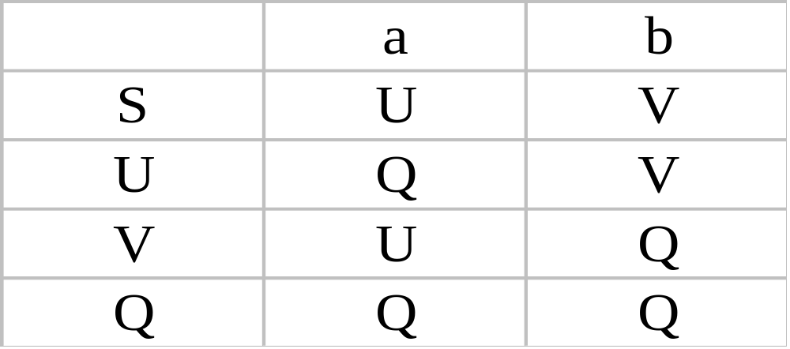
DFA 的矩阵表示
字符
状态
0
0
0
1

Slide 40
为了说明DFA如何作为一种识别机制,我们还要理解下面的定义
∑*上的符号串t在DFA M上运行
  一个输入符号串t，（将它表示成Tt₁的形式，
  其中T∈∑，t₁∈ ∑*）在DFA M=（K，Σ，
  f，S，Z）上运行的定义为：
  f（Q， Tt₁）=f（f（Q，T），t₁） 其中Q∈K
  扩充转换函数f为 K×Σ*→K上的映射，且：
  f（k_{i}，ε）= k_{i}

Slide 41
∑*上的符号串t被DFA M接受
  M=（K，Σ，f，S，Z）
  若t∈ ∑*，f(S，t)=P，其中S为 M的开始状态，P ∈ Z，Z为终态集。
  则称t为DFA M所接受（识别）.

Slide 42
例：证明t=baab被下图的DFA所接受。
  f（S，baab）=f（f（S，b），aab）
  = f（V，aab）= f（f（V，a），ab）
  =f（U，ab）=f（f（U，a），b）
  =f（Q，b）=Q
  Q属于终态。
  得证。
a
U
a
b
a
S
b
a
Q
b
V
b

Slide 43
DFA M所能接受的符号串的全体记为L(M).对于任何两个有穷自动机M和M′，如果L(M)=L(M ′)，则称M与M′是等价的.
结论：
  ∑上一个符号串集V⊂∑∗是正规的，当且仅当存在一个∑上的确定有穷自动机M，使得V=L(M)。

Slide 44
DFA的确定性表现在转换函数f:K×Σ→K是一个单值函数，也就是说，对任何状态k∈K，和输入符号a∈Σ，f(k,a)唯一地确定了下一个状态。
从状态转换图来看，若字母表Σ含有n个输入字符，那末任何一个状态结点最多有n条弧射出，而且每条弧以一个不同的输入字符标记。

Slide 45
3.4.2 不确定的有穷自动机NFA
定义：
NFA M=⎨K，∑，f，S，Z⎬，其中K为状态的有穷非空集， ∑ 为有穷输入字母表，f为K× ∑*到K的子集（2 ^{K}）的一种映射，S⊆K是初始状态集，Z ⊆K为终止状态集.

Slide 46
例子
NFA M=（{S，P，Z}，{0，1}，f，{S，P}，{Z}）
  其中：
  f（S，0）={P}
  f（Z，0）={P}
  f（P，1）={Z}
  f（Z，1）={P}
  f（S，1）={S，Z}

Slide 47
状态图表示
状态图表示
1
1
S
0,1
Z
0
P
1

Slide 48
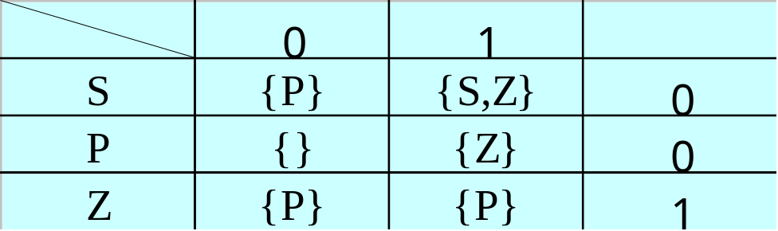
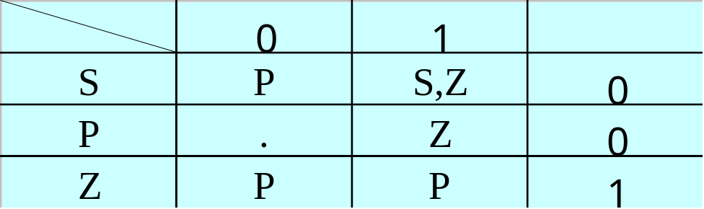
矩阵表示
矩阵表示
简化为

Slide 49
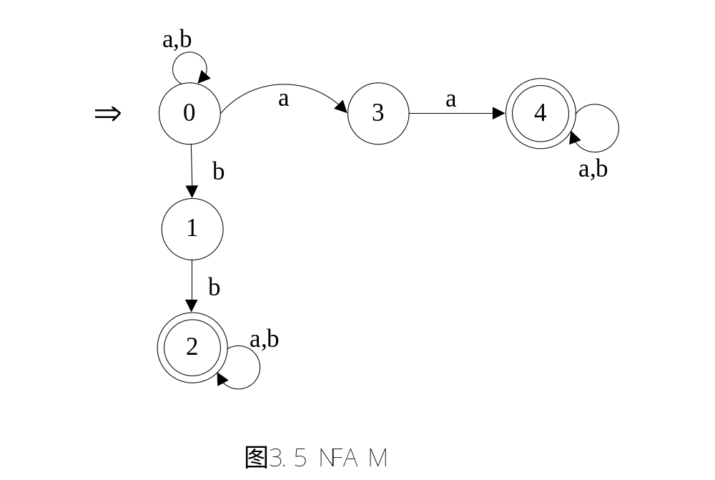
例3.7 NAF M

Slide 50
类似DFA, 对NFA M=⎨K，∑，f，S，Z⎬也有如下定义
∑*上的符号串t在NFA M上运行..
  一个输入符号串t，（我们将它表示成Tt₁的形式，其
  中T∈∑，t₁∈ ∑*）在NFA M上运行的定义为：
  f（Q， Tt₁）=f（f（Q，T），t₁） 其中Q∈K.
∑*上的符号串t被NFA M接受
  若t∈ ∑*，f(S₀，t)=P，其中S₀ ∈S，P ∈ Z，
  则称t为NFA M所接受（识别）

Slide 51
∑*上的符号串t被NFA M接受也可以这样理解
对于Σ﹡中的任何一个串t，若存在一条从
某一初态结到某一终态结的道路，且这条道路上
所有弧的标记字依序连接成的串(不理采那些标
记为ε的弧)等于t，则称t可为NFA M所识别(读出
或接受)
若M的某些结既是初态结点又是终态结点，或者存在一条从某个初态结到某个终态结的道路,其上所有弧的标记均为ε，那么空字可为M所接受

Slide 52
3.4.3 NFA→DFA的转换
从NFA的矩阵表示中可以看出，表项通常
是一状态的集合，而在DFA的矩阵表示中，表项是一个状态，NFA到相应的DFA的构造
的基本思路是：
DFA的每一个状态对应NFA的一组状态.
DFA使用它的状态去记录在NFA读入一个输入符号后可能达到的所有状态.

Slide 53
  DFA是NFA的特例.对每个NFA N一定存在一个DFA Ｍ ，使得L(M)=L(N)。对每个NFA N存在着与之等价的DFA M
  有一种算法，将NFA转换成接受同样语言的DFA. 这种算法称为子集法.
  与某一NFA等价的DFA不唯一.

Slide 54
定义对状态集合I的几个有关运算：
1. 状态集合I的ε-闭包
表示为ε-closure(I)，定义为一状态集，是状态集I中的任何状态S经任意条ε弧而能到达的状态的集合。状态集合I的任何状态S都属于ε-closure(I)。
2. 状态集合I的a弧转换
表示为move(I,a)定义为状态集合J，其中J是所有那些可从I中的某一状态经过一条a弧而到达的状态的全体。

Slide 55
NFA→ DFA（确定化）算法:
假设NFA N=(K, ∑,f,K₀,K_{t})按如下办法构造
一个DFA M=(S, ∑,d,S₀,S_{t})，使得
L(M)=L(N)：
  1. M的状态集S由K的一些子集组成。用[S₁ S₂... S_{j}]表示S的元素，其中S₁, S_{2,},... S_{j}是K的状态。并且约定，状态S₁, S_{2,},... S_{j}是按某种规则排列的，即对于子集{S₁, S₂}={ S₂, S_{1,}}来说，S的状态就是[S₁ S₂]

Slide 56
  2 M和N的输入字母表是相同的，即是∑；
  3 转换函数是这样定义的： d([S₁ S_{2,}... S_{j}],a)= [R₁R₂... R_{t}] 其中 {R_{1,}R_{2,}... , R_{t}} = ε-closure(move({S₁, S_{2,},... S_{j}},a))
  4 S₀=ε-closure(K₀)为M的开始状态；
  5 S_{t}={[S_{i} S_{k}... S_{e}]，其中[S_{i} S_{k}... S_{e}]∈S且{S_{i} , S_{k,},... S_{e}}∩K_{t}≠Φ}

Slide 57
构造NFA N的状态K的子集的算法：
  假定所构造的子集族为C，即C= (T₁, T_{2,},... T_{I}),
  其中T₁, T_{2,},... T_{I}为状态K的子集。
  1 开始，令ε-closure(K₀)为C中唯一成员，并且它是未被标记的。

Slide 58
2 while （C中存在尚未被标记的子集T）do
{ 标记T； for 每个输入字母a do { U:= ε-closure(move(T,a))； if U不在C中 then 将U作为未标记的子集加在C中 }

Slide 59
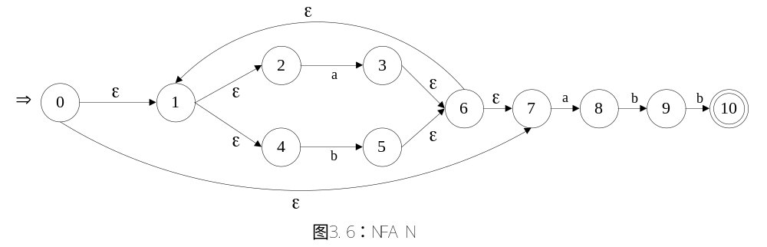
例3.8 对图3.6的NFA N确定化。

Slide 60
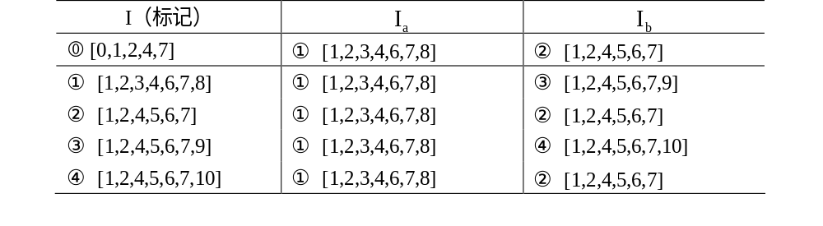
NFA确定化为DFA的过程如下所示
I_{a}= ε-closure(move(I,a))
I_{b}= ε-closure(move(I,b))

Slide 61
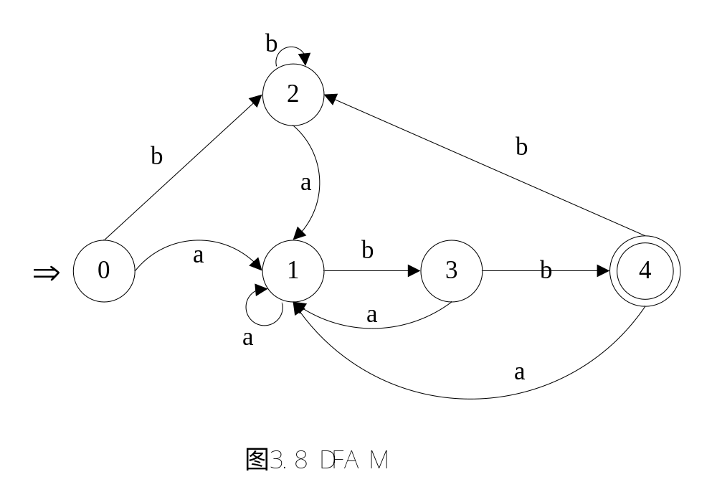
DFA M 如图3.8所示

Slide 62
3.4.4 确定有穷自动机的化简
1 什么是多余状态？
所谓有穷自动机的多余状态，是指这样的状态：
不可达。从自动机的开始状态出发，任何输入串也不能到达的那个状态，或者
不可终止。从这个状态没有通路到达终态

Slide 63
3.4.4 确定有穷自动机的化简
2 什么是等价状态？
两个状态s和t等价：满足
  兼容性(一致性条件)——同是终态或同是非终态
  传播性（蔓延性条件）——对于所有输入符号，状态s和t必须转换到等价的状态里。

Slide 64
一个有穷自动机可以通过消除多余状态和合并等价状态而转换成一个最小的与之等价的有穷自动机。
说一个有穷自动机是化简了的，即它没有多余状态并且它的状态中没有两个是互相等价的。

Slide 65
最小状态DFA
对于一个DFA M =（K,∑,f, k_{0,},k_{t})，存在一个最小状态DFA M’ =（K’,∑,f’, k₀’,,k_{t}’)，,使L(M’)=L(M).

Slide 66
“分割法”
DFA的最小化算法的核心
把一个DFA的状态分成一些不相交的子集，使得任何不同的两子集的状态都是可区别的
同一子集中的任何两个状态都是等价的.

Slide 67
算法：
将DFA M的状态集分成两个子集：Q1，Q2，形成初始划分Ⅱ
对Ⅱ的每个状态子集Qi，进行新的划分 ：
  把Qi划分为新的子集，如果两个状态s，t属于同一子集，当且仅当对任何输入符号a，状态s，t转换到的状态属于Ⅱ同一子集
  用Qi划分的新子集替换Qi ，形成新的划分Ⅱnew
如果Ⅱnew= Ⅱ转3，否则Ⅱ= Ⅱnew ，转2
每个状态子集中，用一个状态“代表”该子集作为一个新的状态，把射向其它状态的弧改为射向这个代表

Slide 68
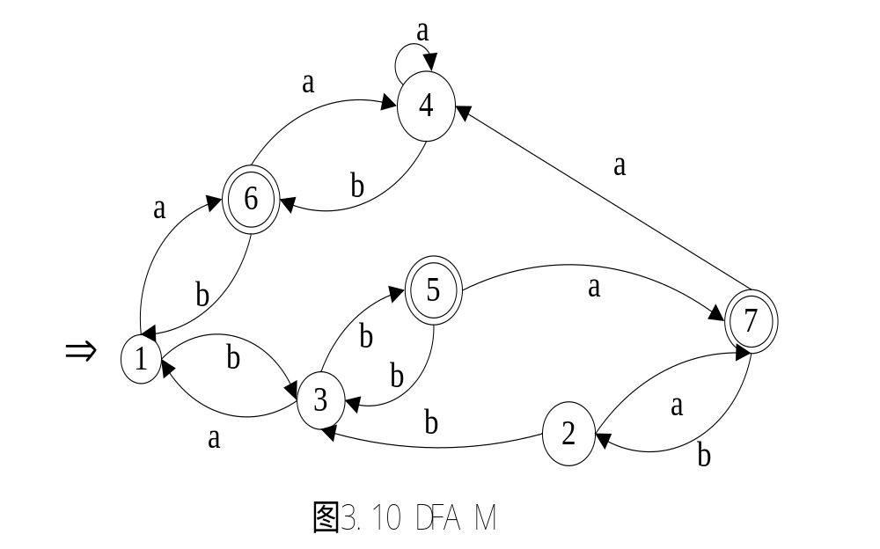
例3.9 将图3.10中的DFA M最小化

Slide 69
Step 1: P₀=({1,2,3,3}, {5,6,7})
Step 2: P₁=({1,2}, {3,3}, {5,6,7})
Step 3: P₂=({1,2}, {3}, {3}, {5,6,7})
弧 状态 | a | b
1 | 6 | 3
2 | 7 | 3
3 | 1 | 5
3 | 3 | 6

Slide 70
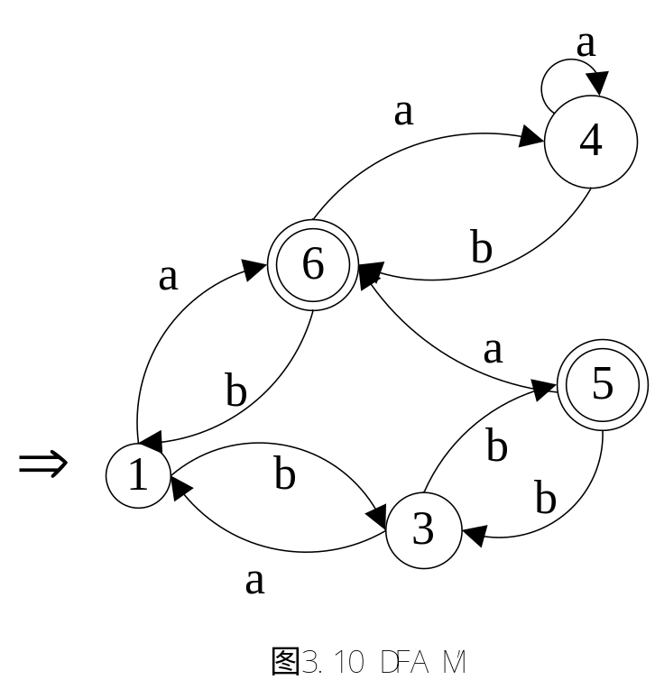
Step 4: P₃=({1,2}, {3}, {3}, {5}, {6,7})
Step 5: 令1代表{1,2}消去2,令6代表{6,7}消去7. 得到图3.8(b) DFA M’
弧 状态 | a | b
5 | 7 | 3
6 | 3 | 1
7 | 3 | 2

Slide 71
3.5 正规式和有穷自动机DFA的等价性
1．有穷自动机和正规表达式的等价性
对于∑上的一个NFA M，可以构造 一个∑上的正规式r,使得L(r)=L(M)。
对于∑上的一个正规式r，可以构造一个∑上的NFA M，使的L(M)=L(r)。

Slide 72
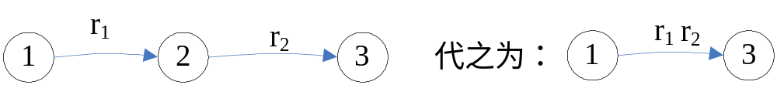
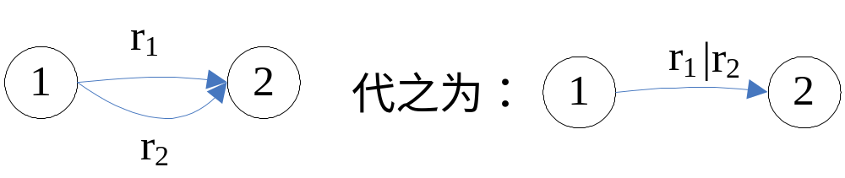
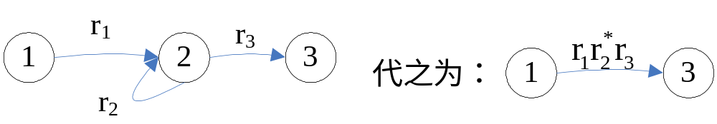
2．有穷自动机 NFA→正规式
为M添加两个结点的X,Y，X用ε连接到M的所有初态，Y用ε连接到M的所有终态。
利用下面三条规则：
反复三条规则，最后X,Y间的标记就是所求的正规式r。

Slide 73
3.正规式→有穷自动机 NFA
(1). r为正规式，规则如下：
  r=∅, 构造的NFA M如下：
  r= ε
  r=a
⇒
S
F
ε
⇒
S
F
a
⇒
X
Y

Slide 74
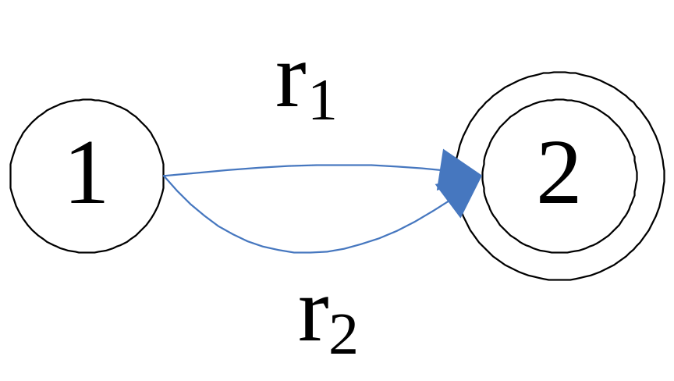
(2).对于正规式r, r= r₁|r₂构造的NFA
⇒

Slide 75
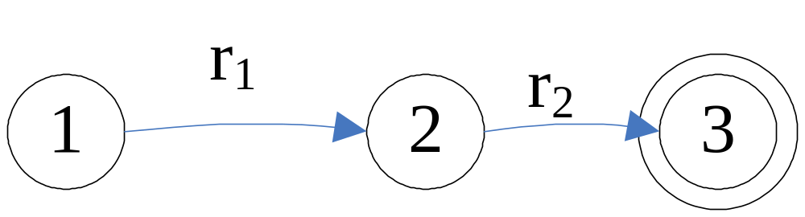
(3).对于正规式r, r=r₁·r₂构造的NFA
⇒

Slide 76
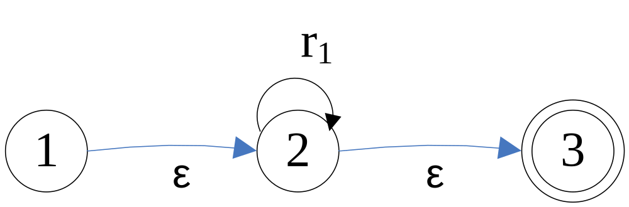
(3). 对于正规式r, r=r₁*构造的NFA
⇒

Slide 77
例3.10 以例3.7的NFA M为例，M的状态图如 图3.5所示，求正规式r，使L(r)=L(M).

Slide 78
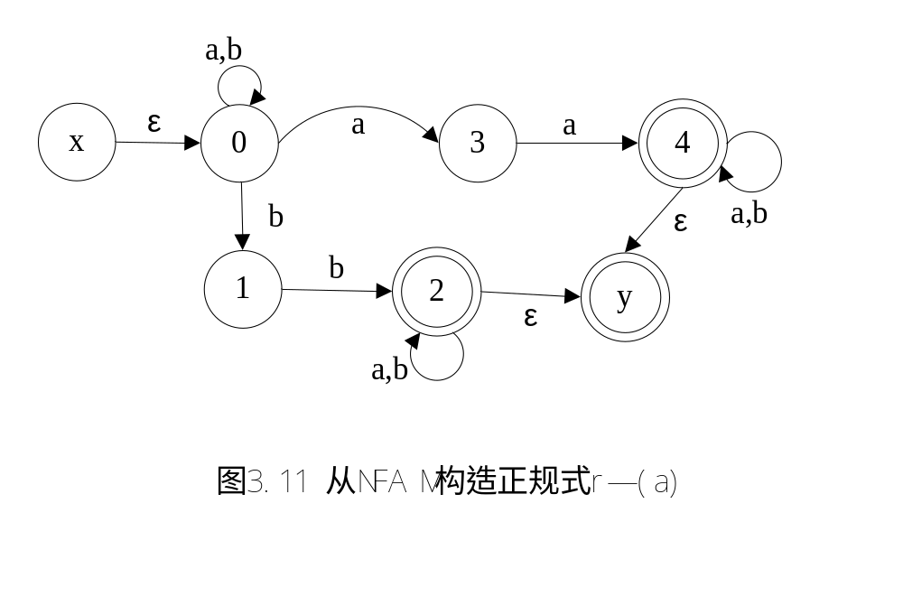
Step 1. 加入x, y结点，分别用ε弧连接到初态和终态. 如图3.11(a)所示M′
⇒

Slide 79
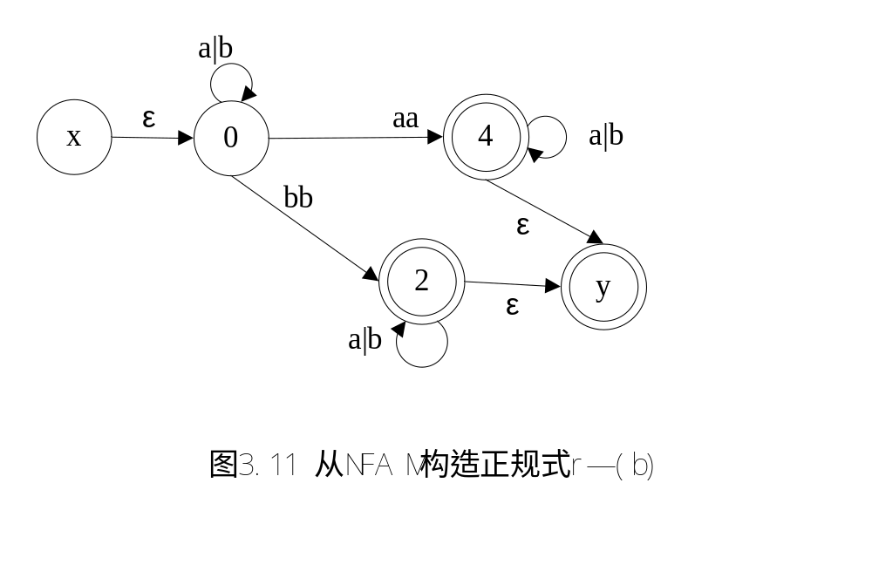
Step 2. 逐步消去M′中的结点, 消去1,3之后如图3.11(b).
⇒

Slide 80
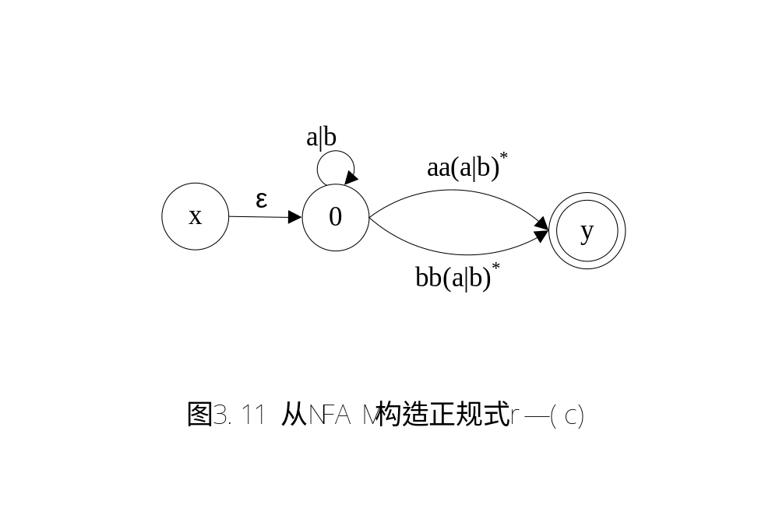
Step 3. 逐步消去M′中的结点, 消去2,4之后如图3.11(c).
⇒

Slide 81
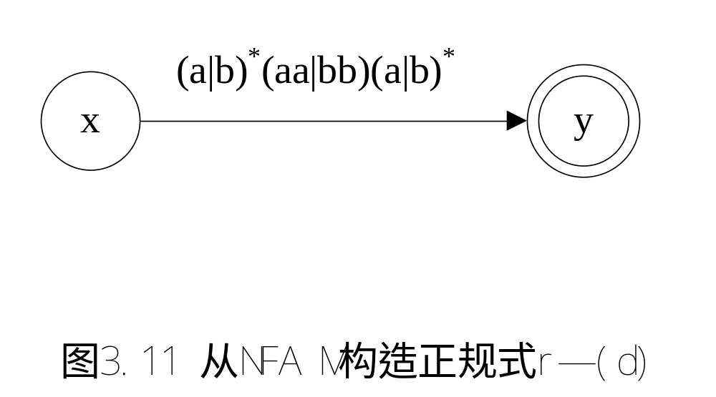
Step 4. 逐步消去M′中的结点, 消去0之后如图3.11(d).
⇒
Step 5. r=(a|b)*(aa|bb)(a|b)* 即为所求.

Slide 82
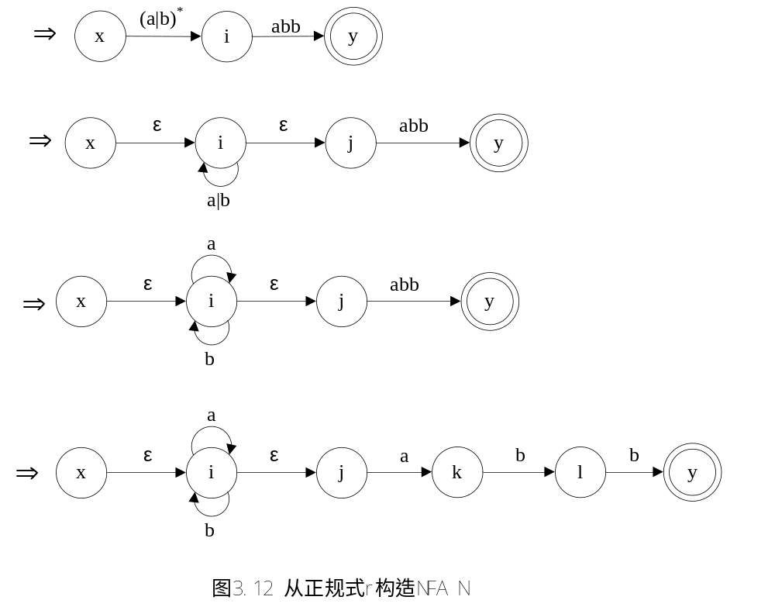
例3.11 为r=(a|b)*abb构造NFA N,使得L(N)=L(r).

Slide 83
3.6 正规文法和有穷自动机的等价性
(一) 正规文法→NFA M，L(M)=L(G).
M的字母表与G的终结符集相同, ∑=V_{T}
为G中的每个非终结符生成一个同名状态，G的开始符号S是开始状态.
增加一个新状态Z作为NFA的终态.
对G中的形如A →tB的规则(其中t为终结符或ε, A,B为非终结符的产生式)，构造M的一个转换函数f(A,t)=B.
对G中形如A →t的产生式，构造M的一个转换函数f(A,t)=Z.

Slide 84
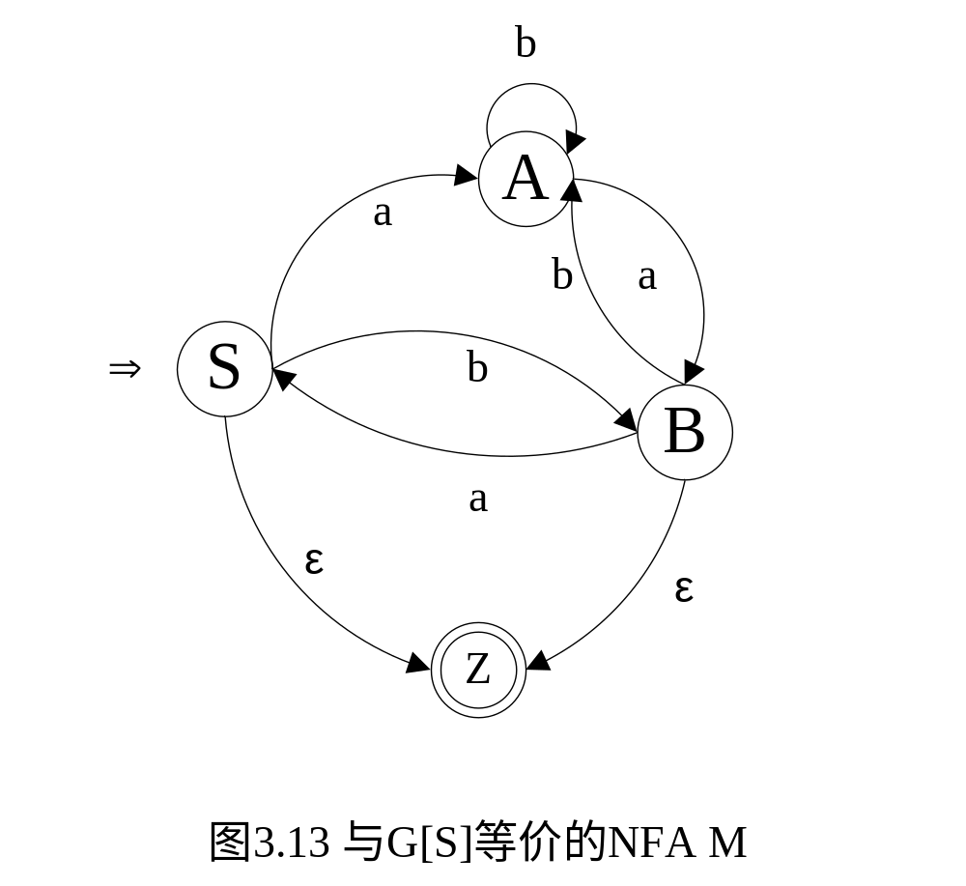
例3.12 与文法G[S]等价的NFA M如图3.13所示
G[S]:
S →aA
S →bB
S → ε
A →aB
A →bA
B →aS
B →bA
B → ε

Slide 85
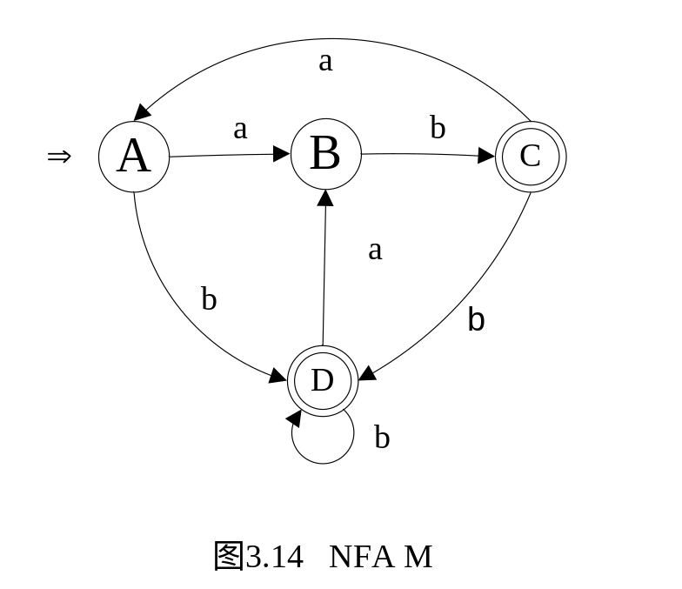
G=({A,B,C,D},{a,b},P,A),其中P为：
A →aB
A →bD
B →bC
C →aA
C →bD
C →ε
D →aB
D →bD
D →ε
(二) NFA M→正规文法，L(G)=L(M).
对转换函数f(A,t)=B,可写成一产生式：A→tB.
对可接受状态Z，增加一产生式：
Z→ε.
例3.13 给出与图3.14等价的正规文法

Slide 86
3.7 词法分析程序的自动构造
正规式用于说明(描述)单词的结构十分简洁方便
把一个正规式编译(或称转换)为一个NFA进而转换为相应的DFA，这个NFA或DFA正是识别该正规式所表示的语言的句子的识别器（识别装置）
基于这种方法来构造词法分析程序

Slide 87
词法分析程序的自动构造工具LEX简介
一.原理
单词的结构用正规式描述
正规式⇒ NFA ⇒DFA ⇒min DFA
二.用LEX建立词法分析程序的过程
LEX
源程序
lex.1
LEX
编译器
Lex.yy.c

Slide 88
C
编译器
Lex.yy.c
a.out
输入流
a.out
单词序列

Slide 89
三.lex源程序
lex源程序由三部分组成
声明
%%
翻译规则
%%
辅助过程

Slide 90
声明包括变量，显明常量和正规定义式。
翻译规则的形式为：
p₁ { 动作₁}
p₂ { 动作₂}
… …
p _{n} { 动作_{n}}

Slide 91
每个p_{i}是正规定义式的名子，每个动作_{i}是
正规定义式p_{i}识别某类单词时词法分析器应执行动作的程序段
用C书写
辅助过程是动作需要的，这些过程用C书写，可以分别编译
词法分析器返回给语法分析器一个单词, 把单词的属性值存放于全程变量yylval中
详见课本

Slide 92
作业：P72
1.（1）
2.
4
5

Slide 93
本章小结
词法分析程序是编译第一阶段的工作，它读入字符流的源程序，按照词法规则识别单词，交由语法分析程序
本章讲述了词法分析程序设计原则，并介绍了分别作为正规集的描述机制和识别机制的正规式和有穷自动机
给出了词法分析程序自动构造工具，如LEX的原理

